Slide 1
Scopus - новые метрики, функциональные возможности и содержимое
Андрей П. Локтев
Консультант по ключевым информационным решениям
Южный Федеральный Университет
26 апреля 2017г.

Slide 2
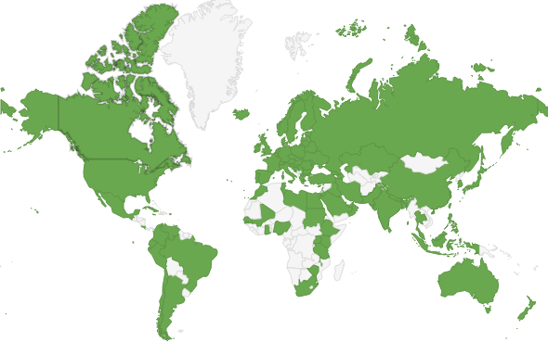
крупнейшая в мире реферативная и аналитическая база научных публикаций и цитирований
22 245 академических журналов
от 5 000 различных издательств
65 миллионов рефератов
Более 120 тысяч книг (в рамках программы расширения книжного контента)
Более 100 стран мира
5,5 млн материалов научных конференций
390 отраслевых изданий
25,2 миллиона патентных записей
Естественно-технические науки
6600
Медицина
6300
Биология и смежные науки
4050
Гуманитарные науки
6350

Slide 3
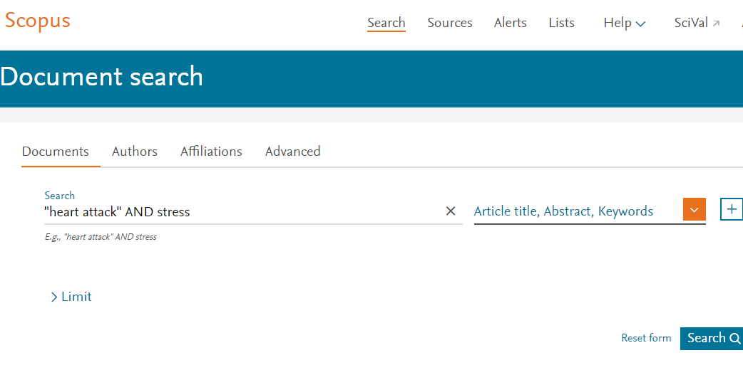
Новый интерфейс Scopus

Slide 4
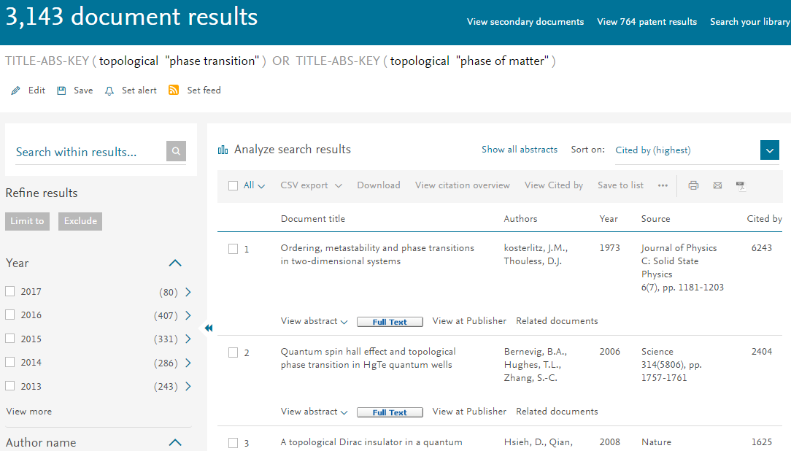
Поиск статей и обзор научных направлений
Отображение поискового запроса (в том числе применных фильтров) и возможность его редактирования
Различные варианты сортировки
Возможность поиска внутри полученных результатов
Возможность фильтрации (ограничение/исключение) по нескольким фильтрам сразу

Slide 5
Дополнительные возможности работы с поисковым запросом
Установка оповещений на новые результаты поиска (нужна персональная регистрация)
Редактирование поискового запроса
Сохранение результатов поиска

Slide 6
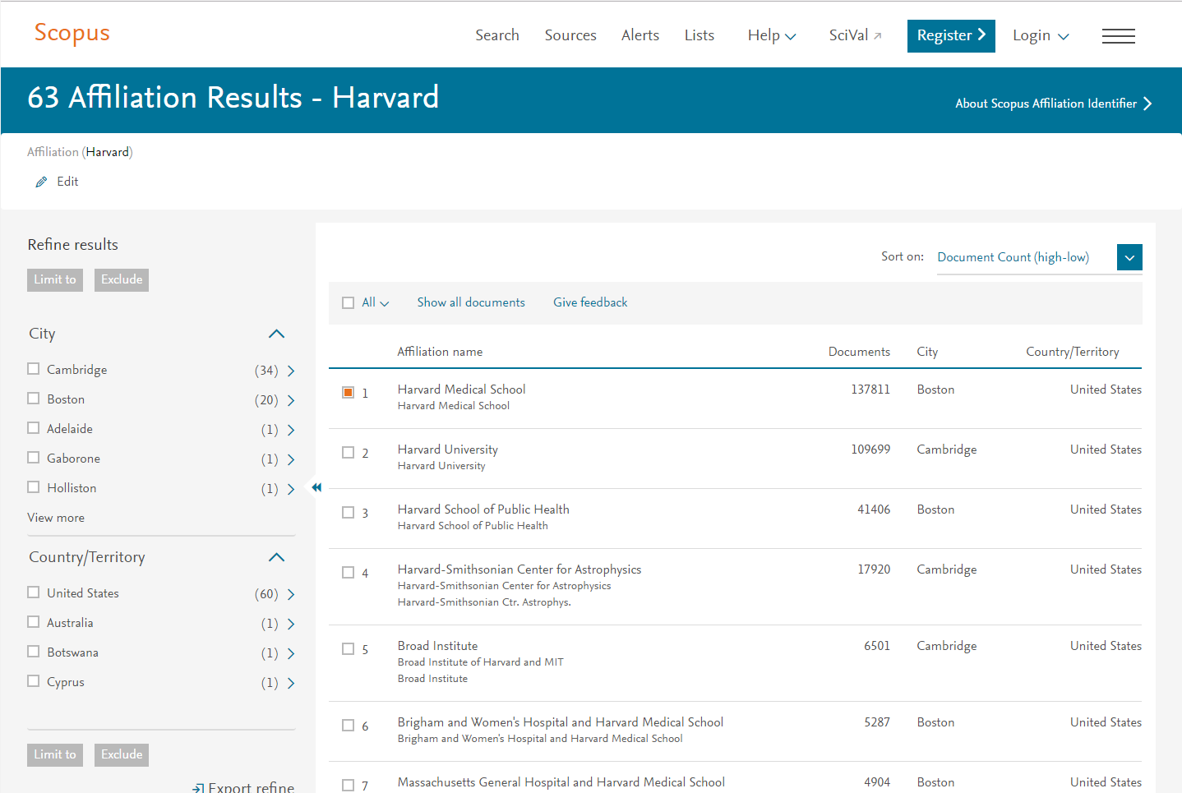
Скоро - обновление поиска по авторам и организациям

Slide 7
Данные патентов

Slide 8
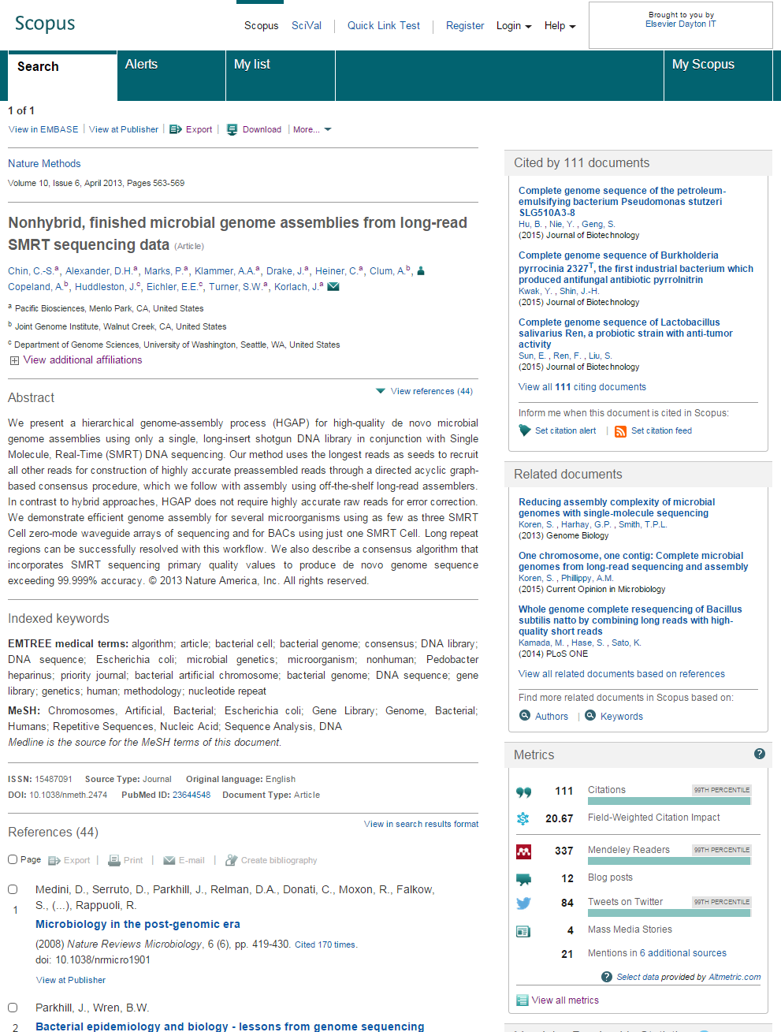
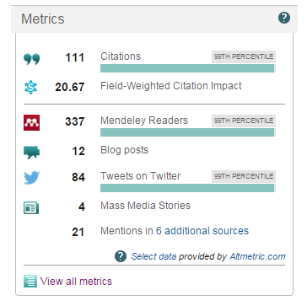
Модуль с Метриками статьи дает исследователю оперативную информацию о значимости статьи (на основе цитирования) и заинтересованности научного сообщества в статье.
Это помогает принять решение о необходимости обращения к полному тексту
Метрики статьи в Scopus

Slide 9
Альтметрики позволяют оценить импакт нецитируемой статьи
| 12

Slide 10
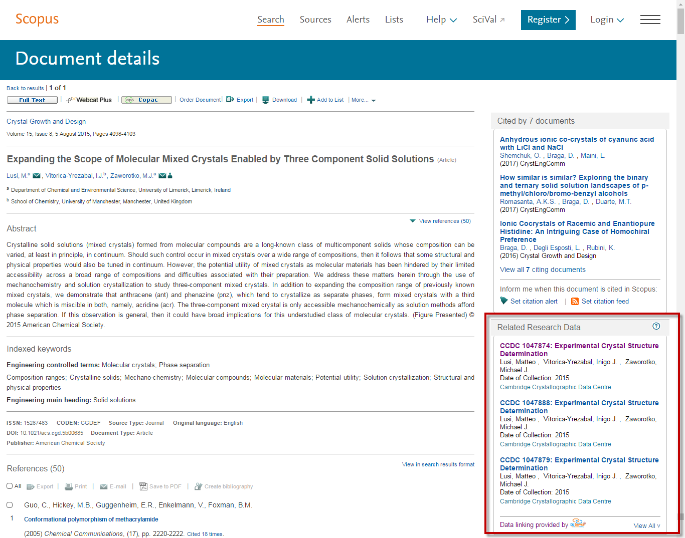
Ссылки на дополнительные данные исследования

Slide 11
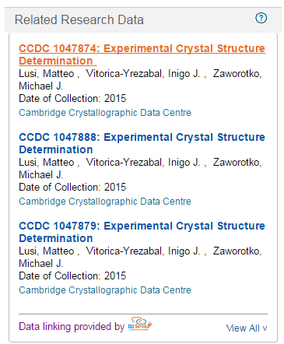
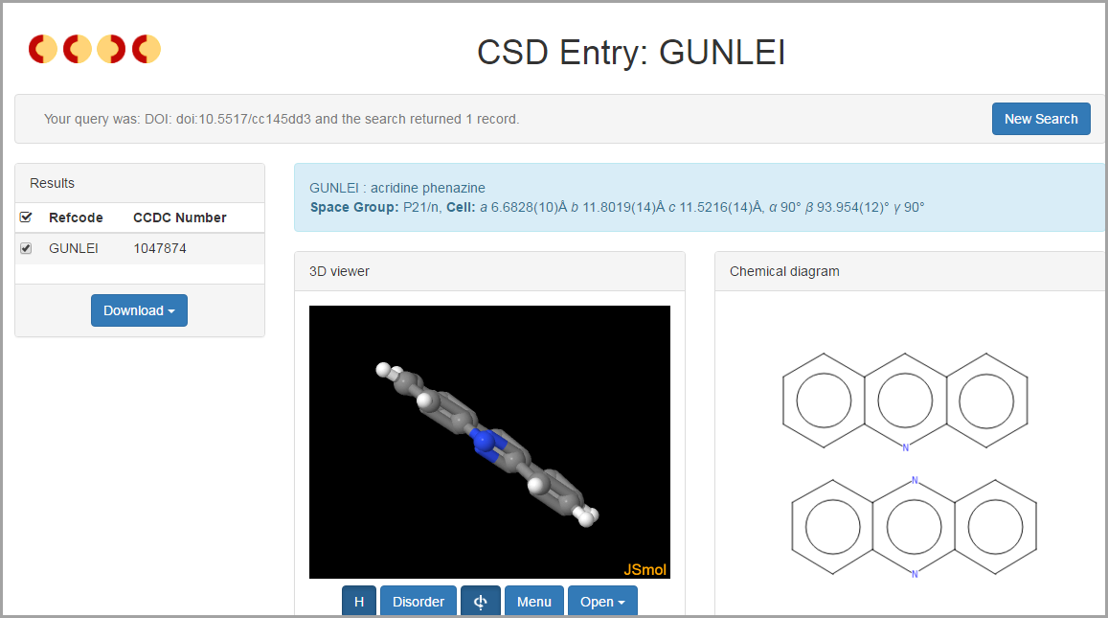
Пример ссылки на внешние данные исследования, например CSD (Cambridge Structural Database)

Slide 12
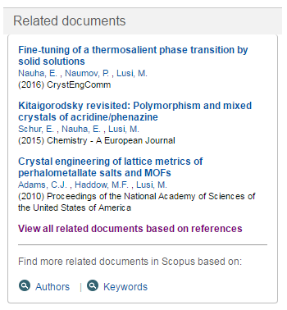
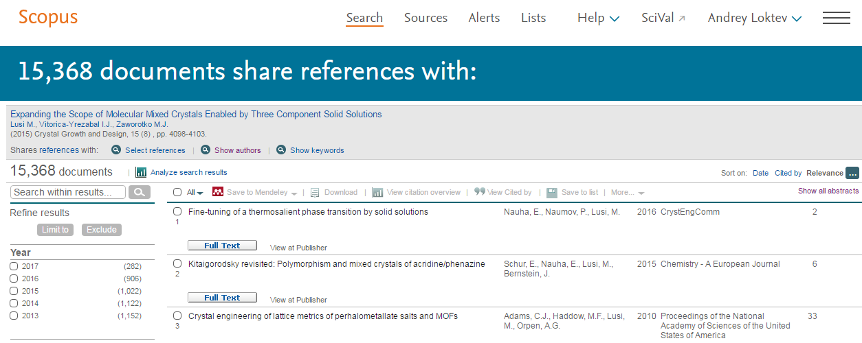
Связанные публикации

Slide 13
CiteScore
На примере показан расчет CiteScore calculated для 2015
| 35
A
A
CiteScore 2015
=
2011 | 2012 | 2013 | 2014 | 2015 | 2016
B
B
CiteScore
A = Ссылки, сделанные в определенный год на документы опубликованные в предыдущие 3 года
B = Документы (такого же типа как и A), опубликованные в предыдущие 3 года

Slide 14
CiteScore дополняет уже существующие метрики SJR и SNIP
| 36
CiteScore, SJR, SNIP

Slide 15
Прозрачность в расчете CiteScore
| 37

Slide 16
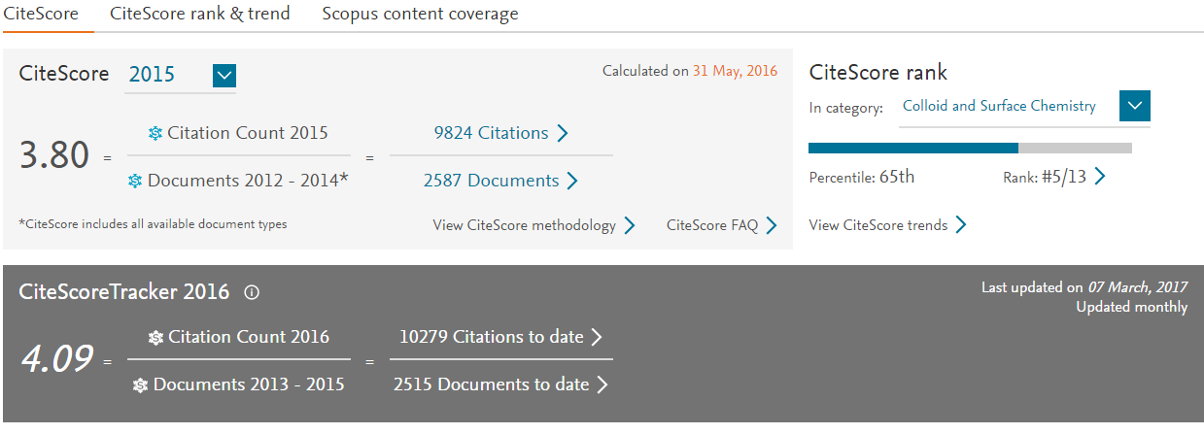
CiteScore Tracker

Slide 17
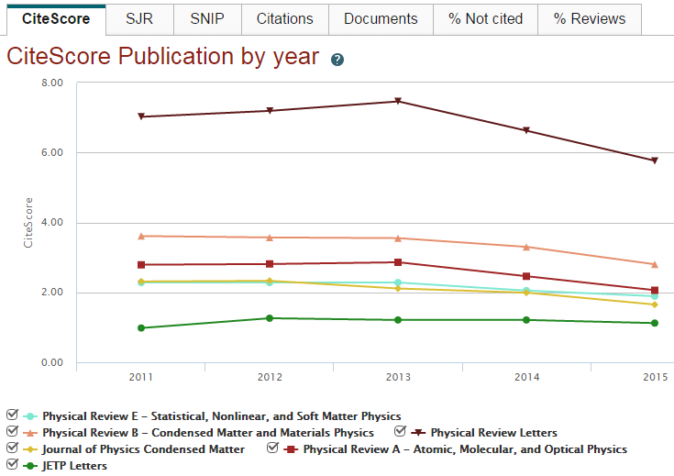
Подбор журнала по рейтингу

Slide 18
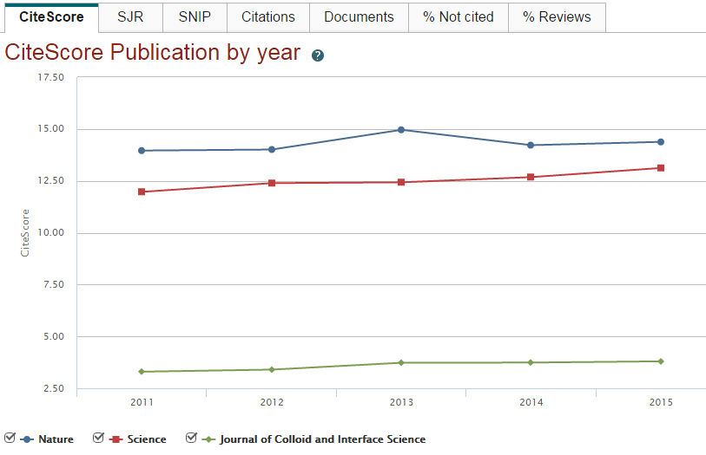

Slide 19
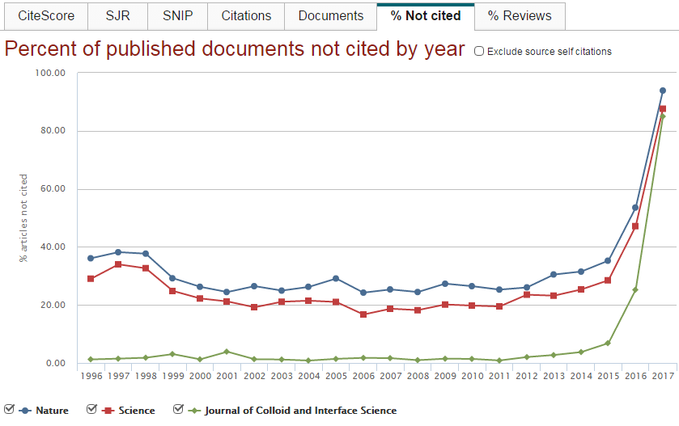

Slide 20
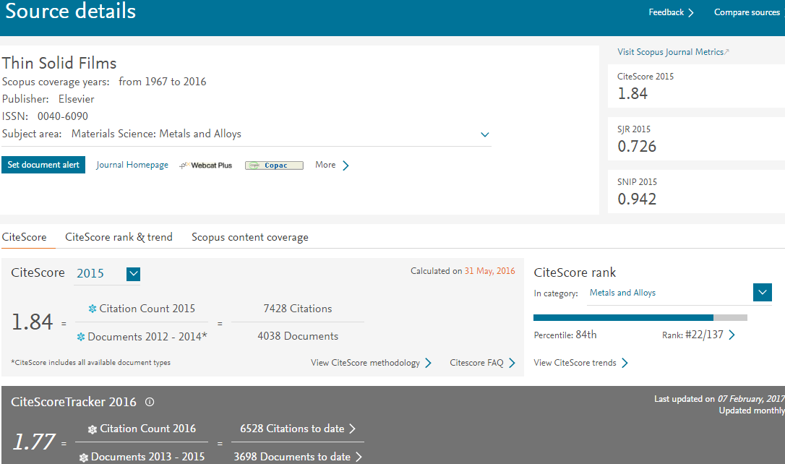
Рейтинг журнала подробно

Slide 21
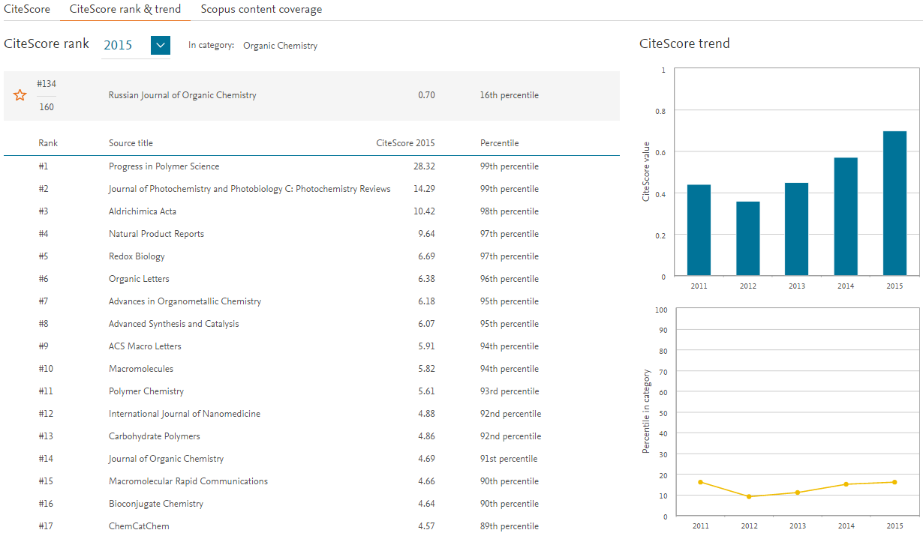

Slide 22
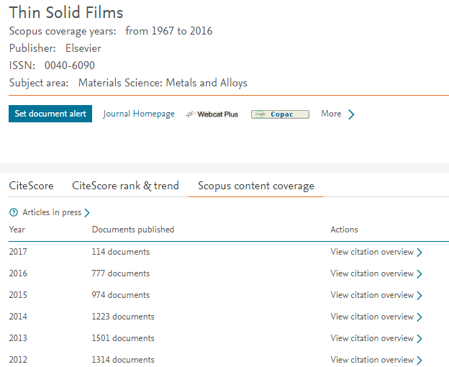
Содержимое журнала

Slide 23
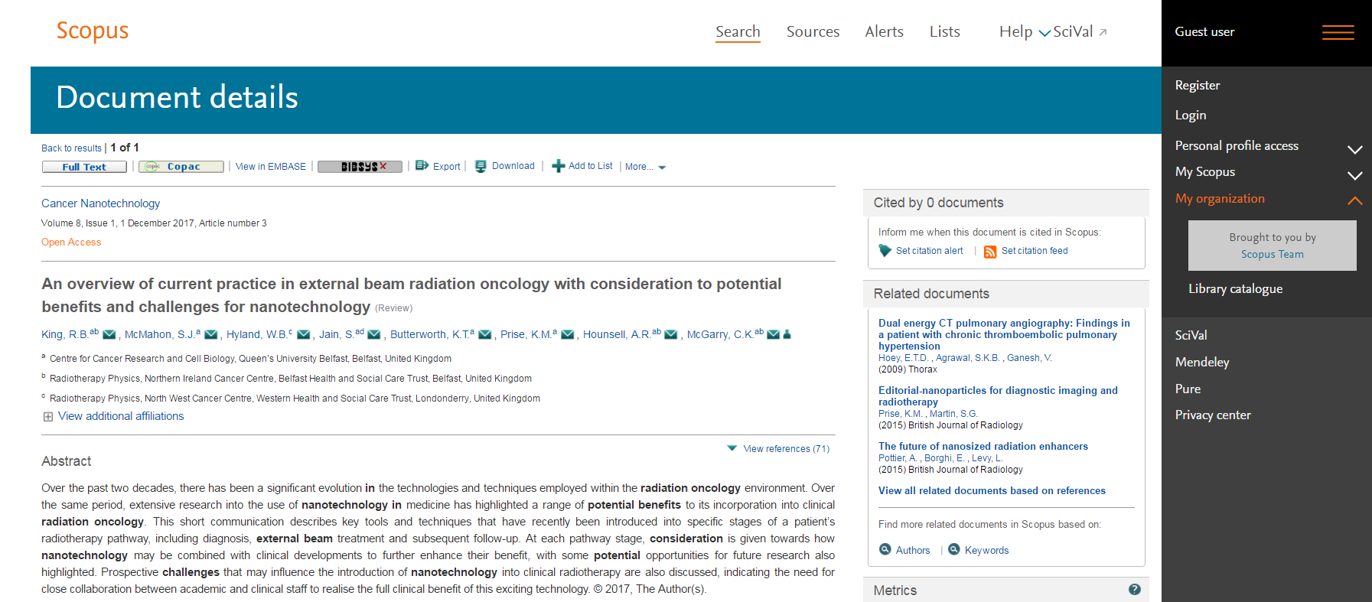
Персональные настройки, регистрация

Slide 24
Спасибо!
a.loktev@elsevier.com
www.facebook.com/ElsevierRussia
elsevierscience.ru
www.elsevier.com

